Slide 1
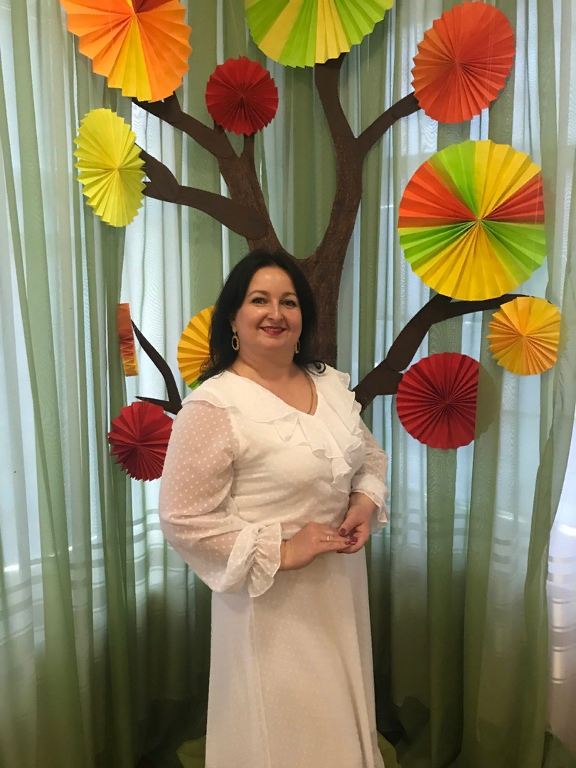
Министерство образования Республики Мордовия Портфолио Конычевой Екатерины Викторовны, музыкального руководителя МАДОУ «Центр развития ребенка – детский сад № 90»
Дата рождения: 28.11.1986 г.
Профессиональное образование: МГПИ им. М. Е. Евсевьева. Квалификация по диплому: учитель музыки. Специальность «Музыкальное образование».
Диплом: № 801201
Дата выдачи: 26.01.2013г.
Общий трудовой стаж: 18 лет.
Стаж педагогической работы (по специальности): 6 лет.
Наличие квалификационной категории: первая.
Дата последней аттестации: 26.03.2019г., приказ № 313

Slide 2
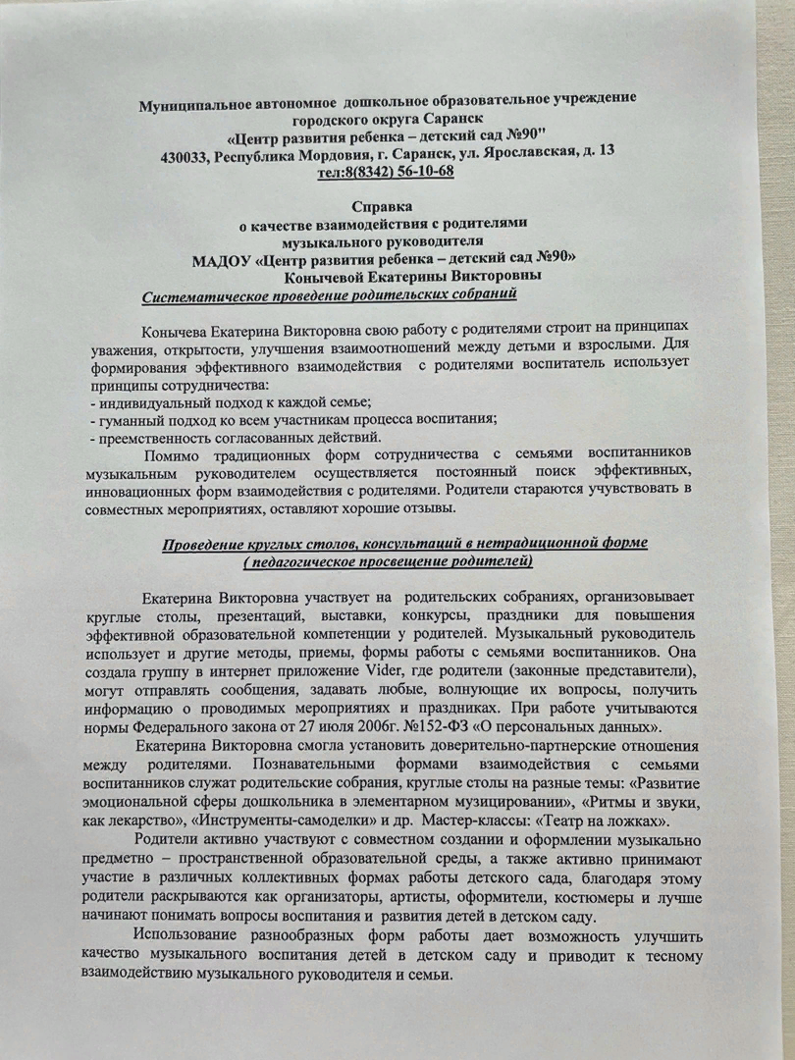
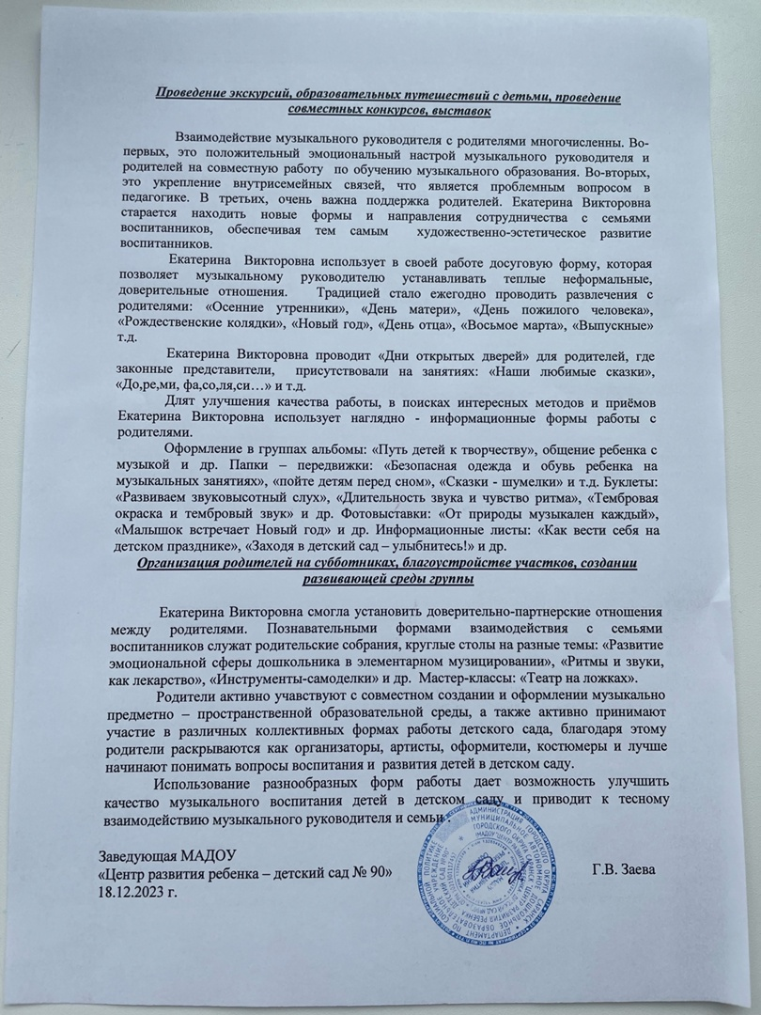
Организация партнерского взаимодействия с родителями для решения воспитательных и образовательных задач

Slide 3
Результаты участия воспитанников в конкурсах, выставках, турнирах, соревнованиях, акциях, фестивалях
В сети «Интернет»

Slide 4
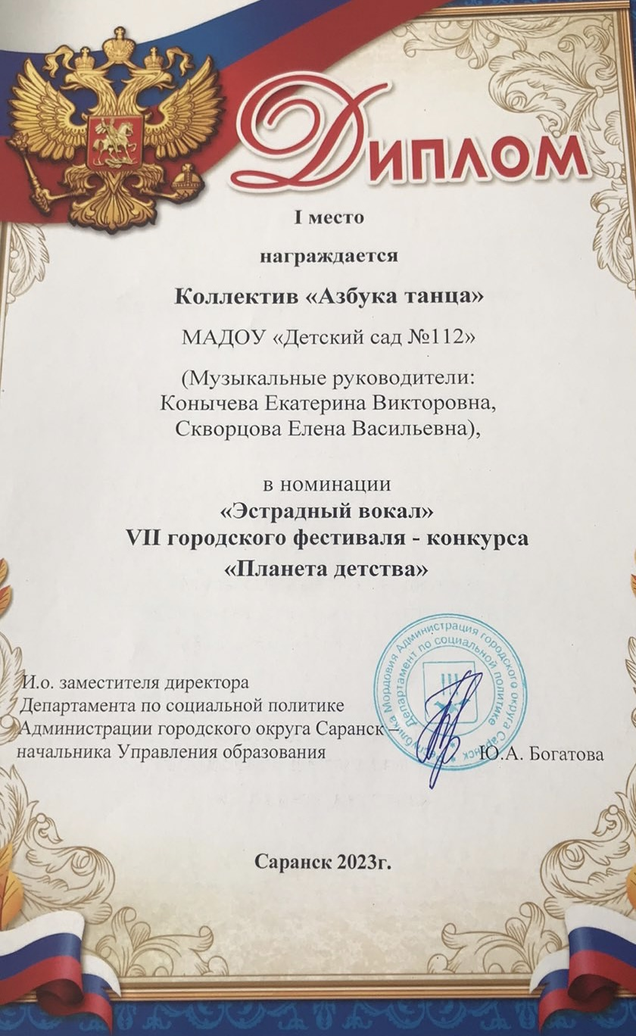
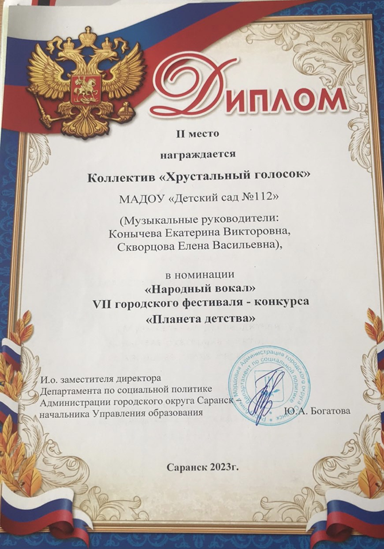
Победы и призовые места в очных муниципальных мероприятиях

Slide 5
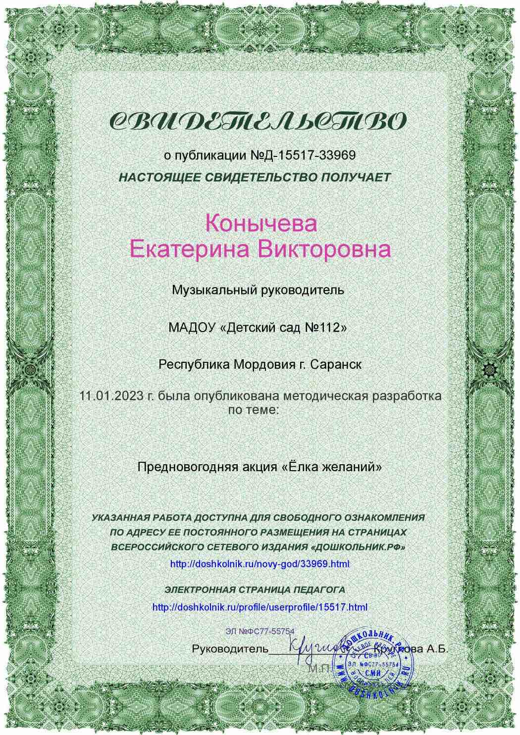
Наличие публикаций, включая интернет публикации
В сети интернет

Slide 6
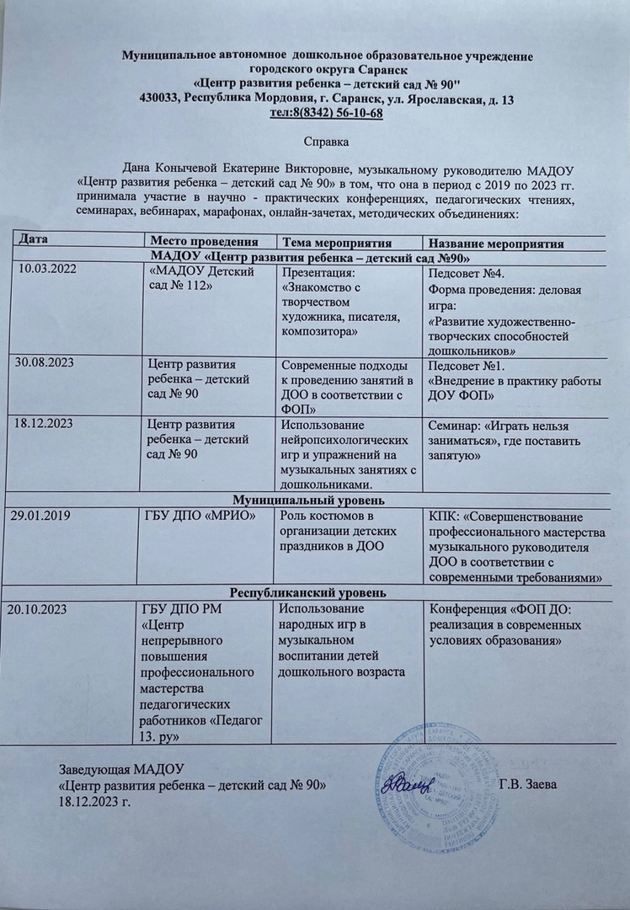
Выступление на научно-практических конференциях, педагогических чтениях, семинарах, секциях, методических объединениях

Slide 7
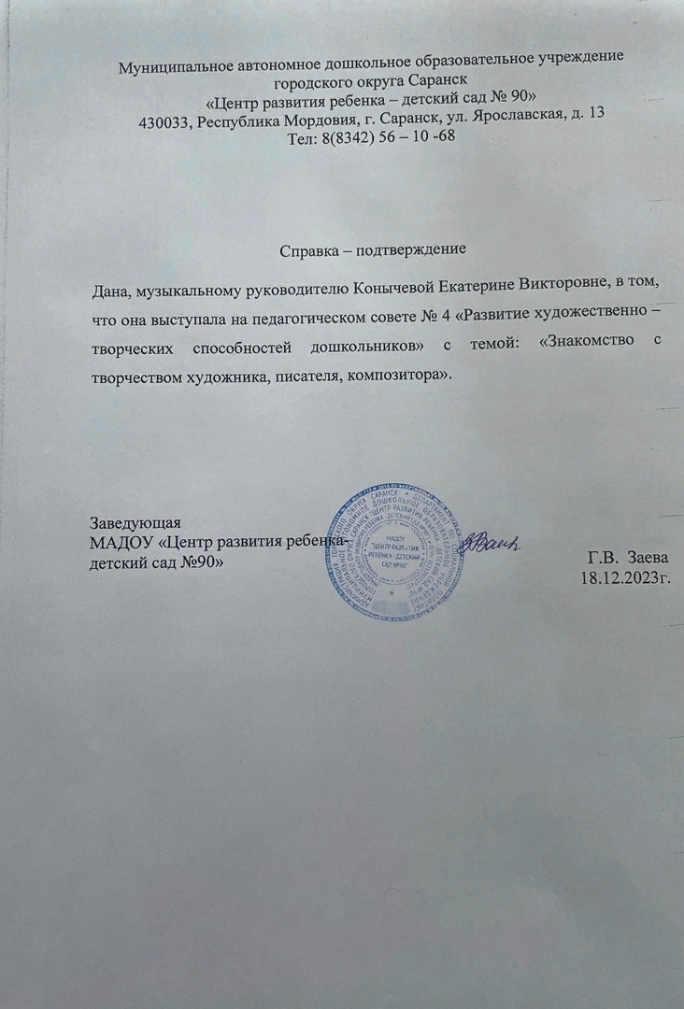
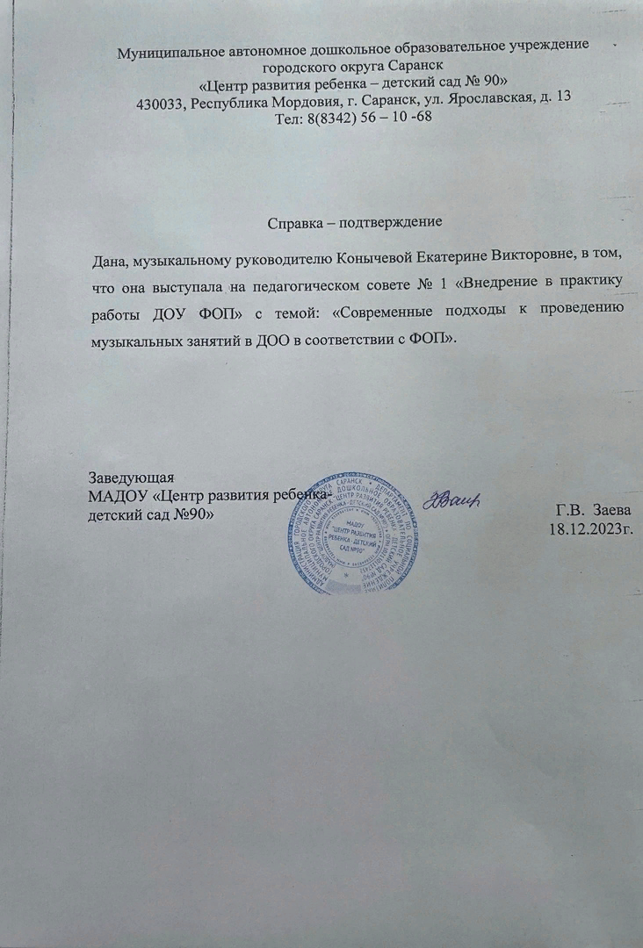
Уровень образовательной организации

Slide 8
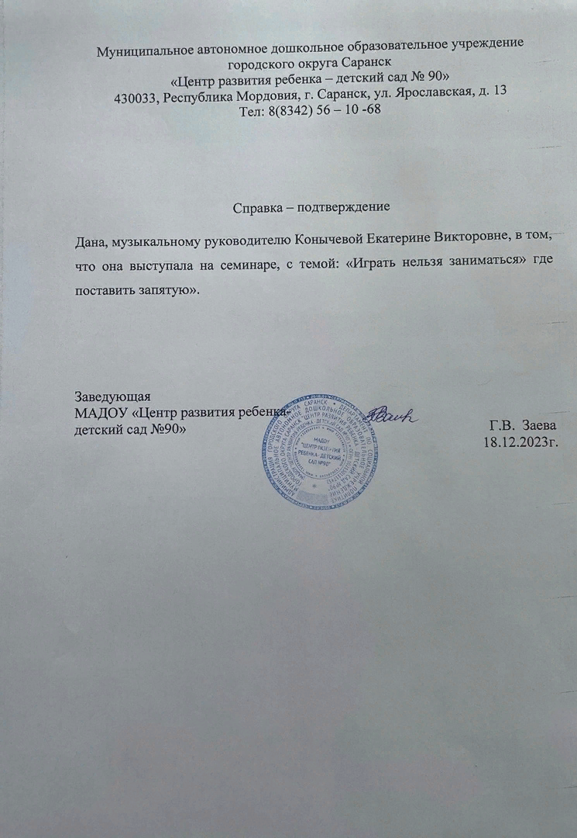
Уровень образовательной организации

Slide 9
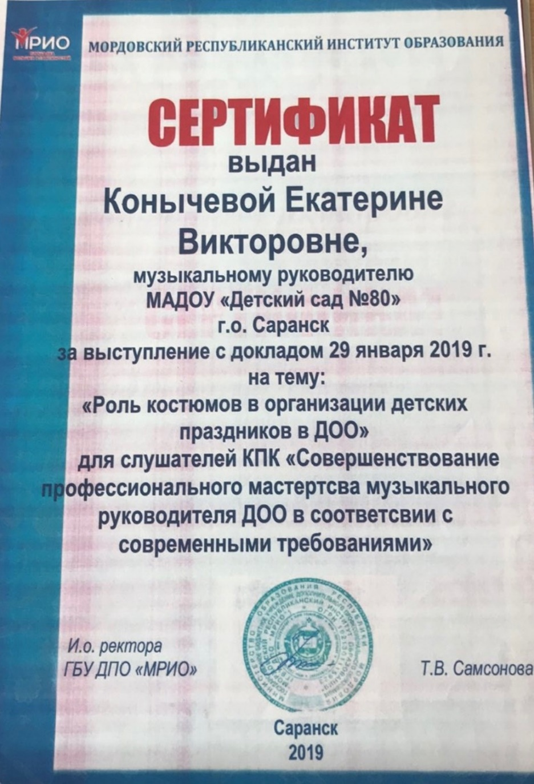
Муниципальный уровень

Slide 10
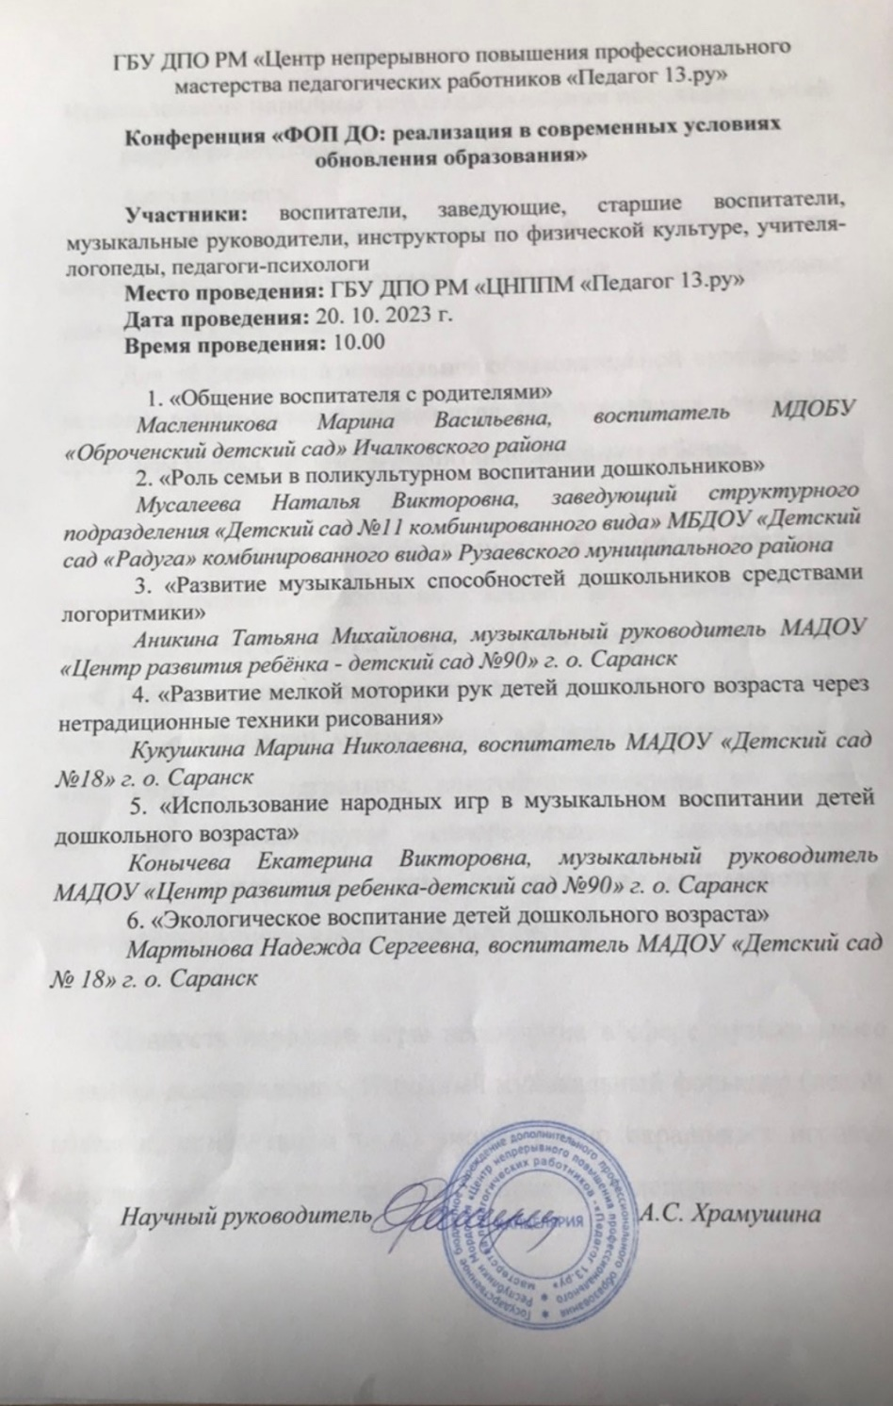
Республиканский Уровень

Slide 11
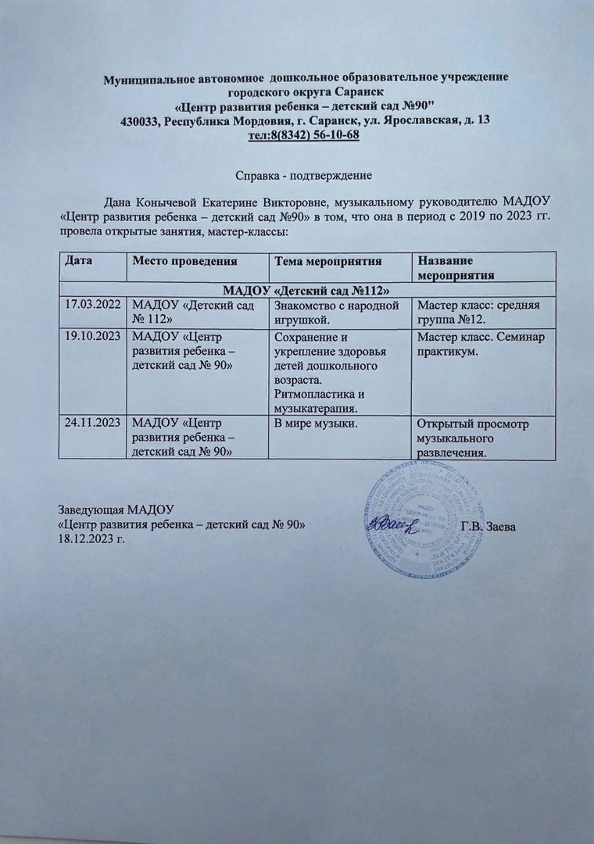
Проведение открытых занятий, мастер-классов, мероприятий

Slide 12
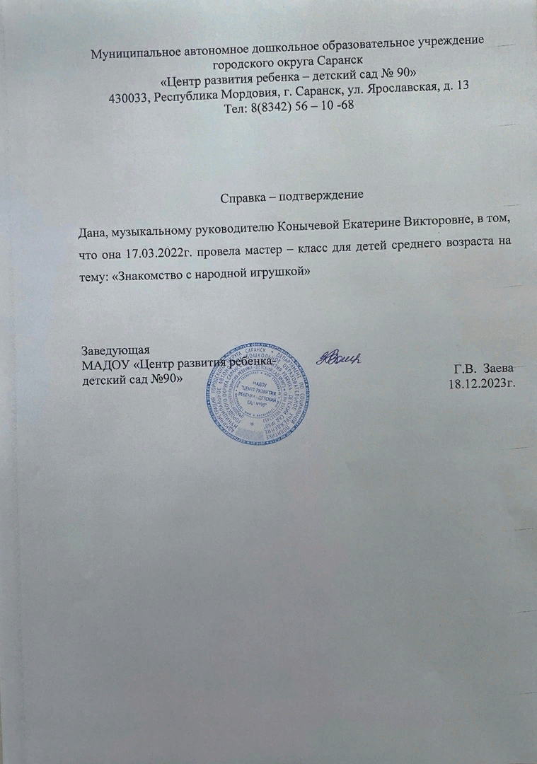
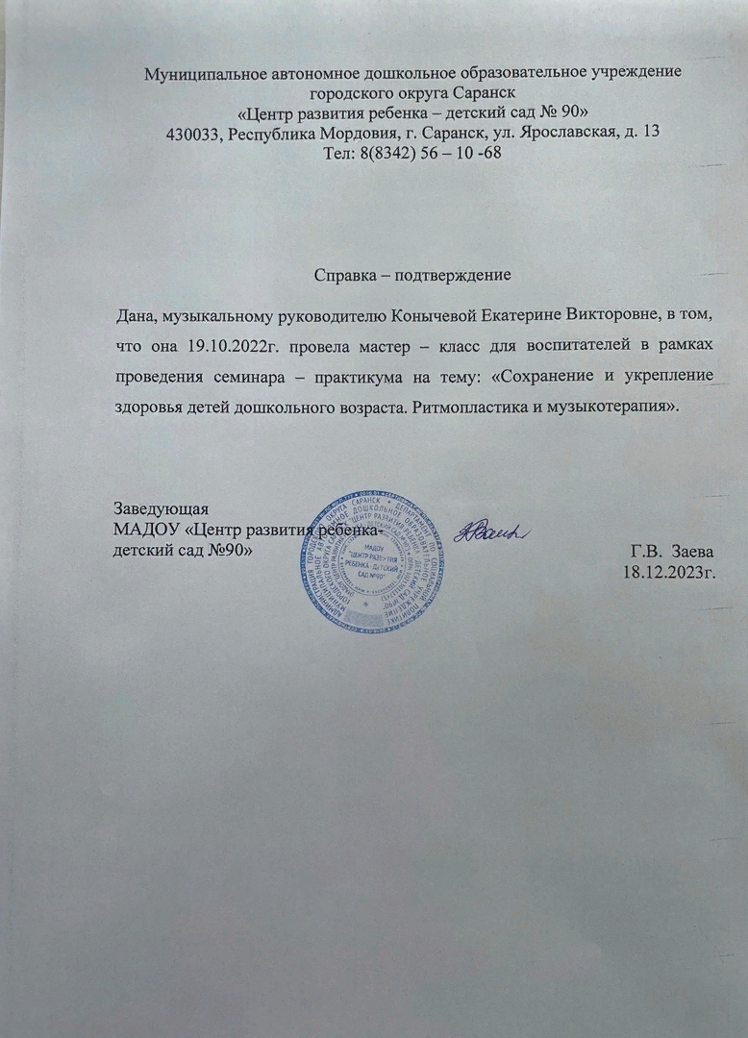
Муниципальный Уровень

Slide 13
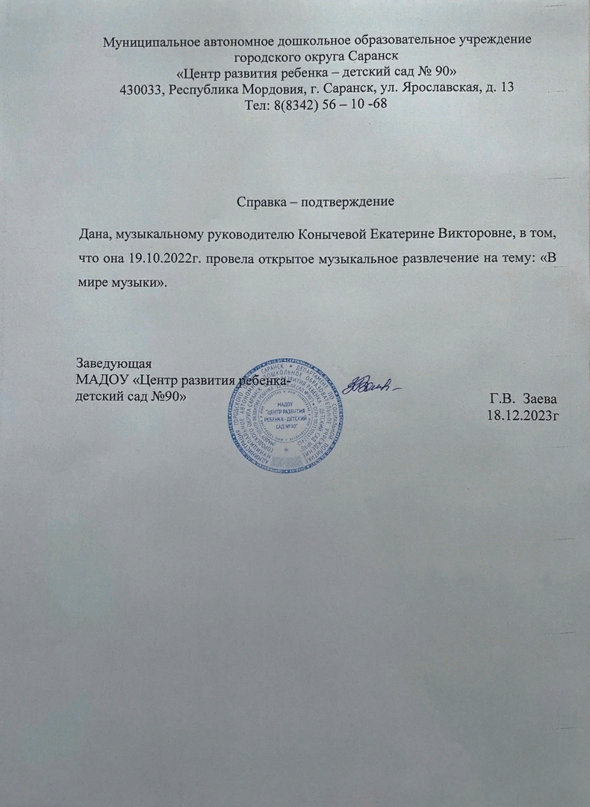
Муниципальный Уровень

Slide 14
Экспертная деятельность
Интернет

Slide 15
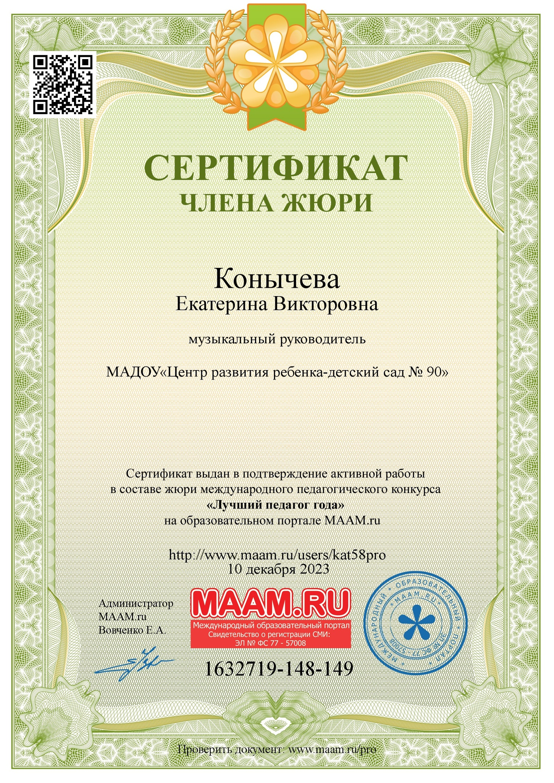
Общественная-педагогическая активность педагога: участие в комиссиях, в педагогических сообществах, в жюри конкурсов
Член педагогических интернет сообществ

Slide 16
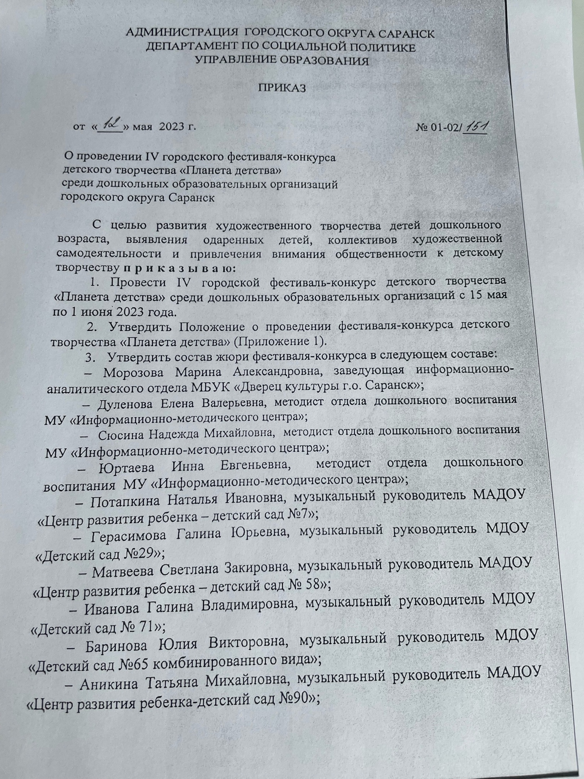
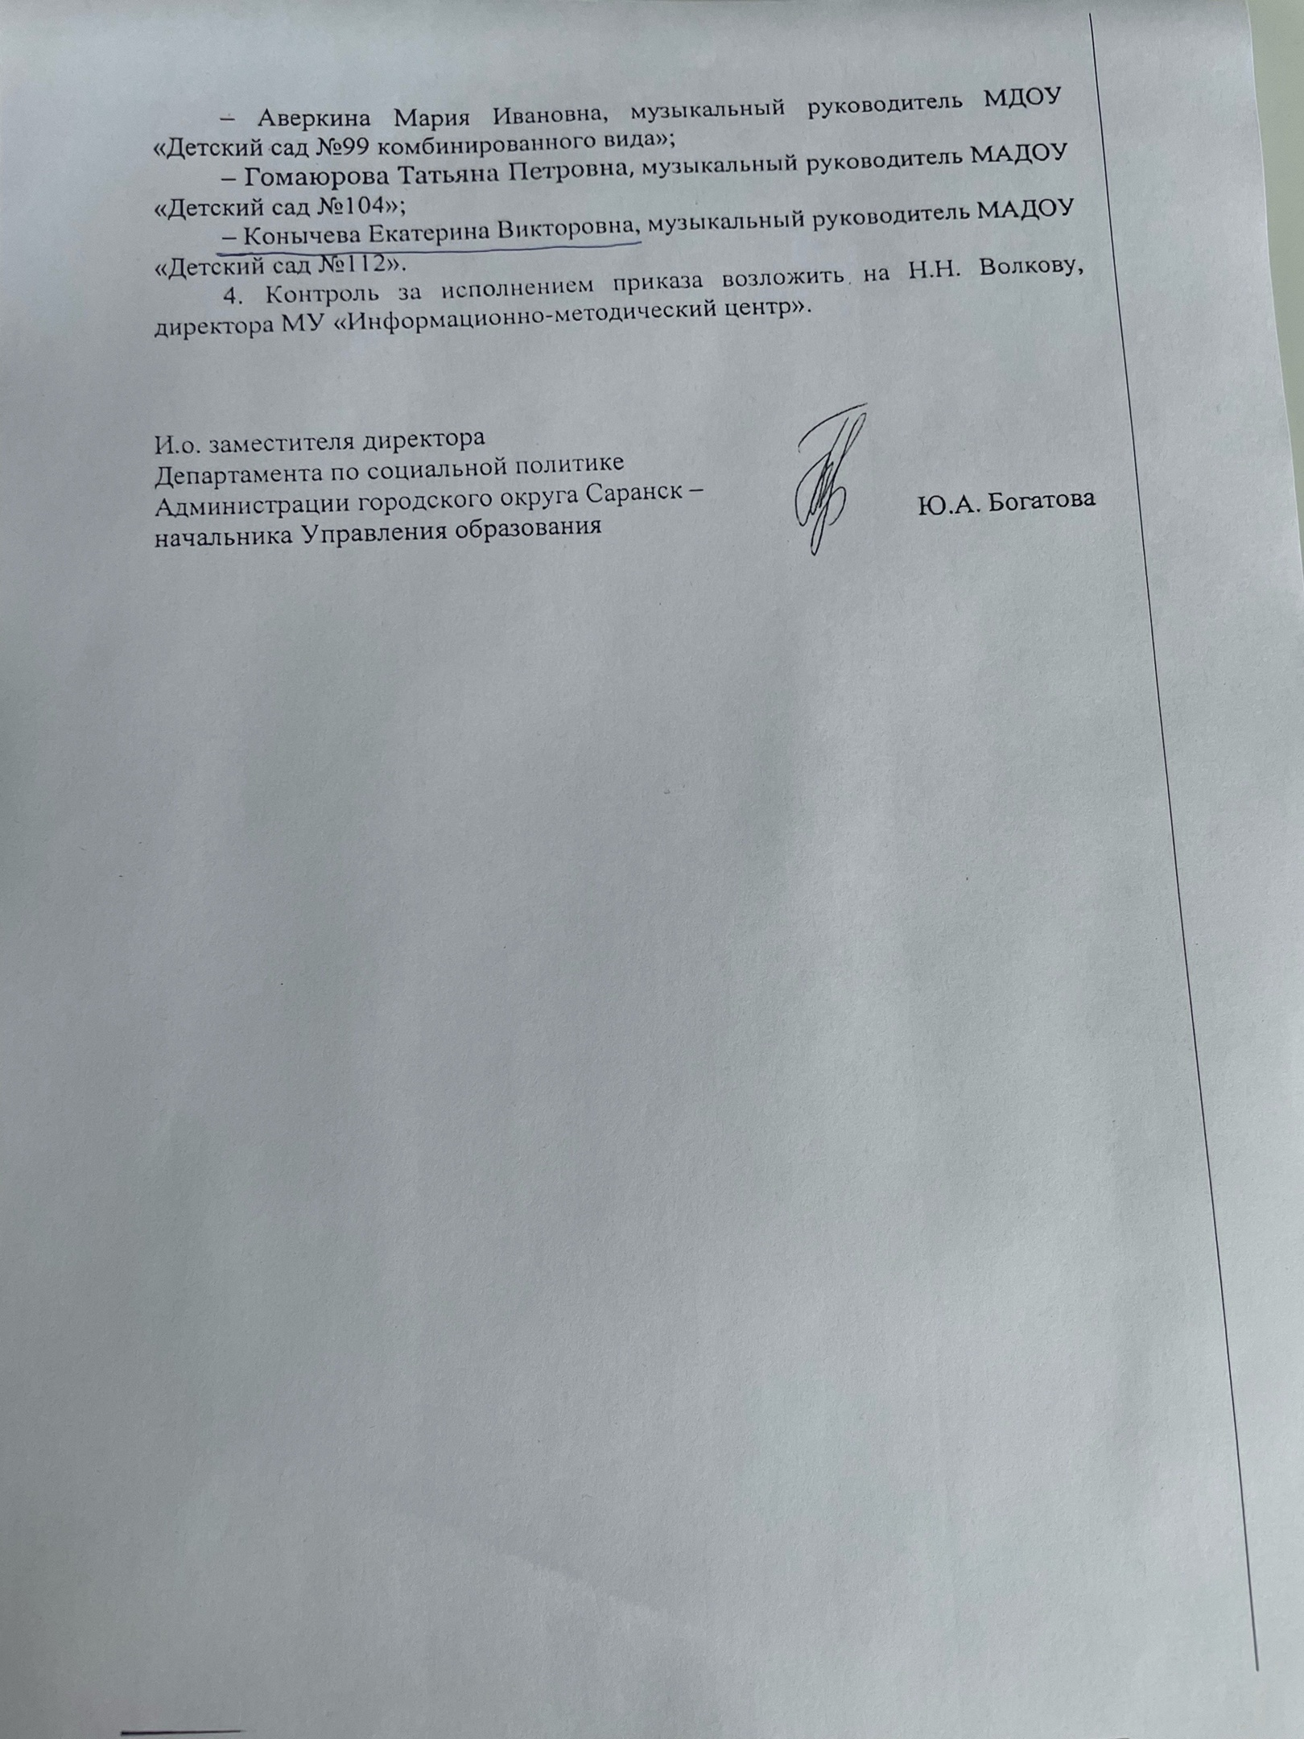
Участие на муниципальном уровне

Slide 17
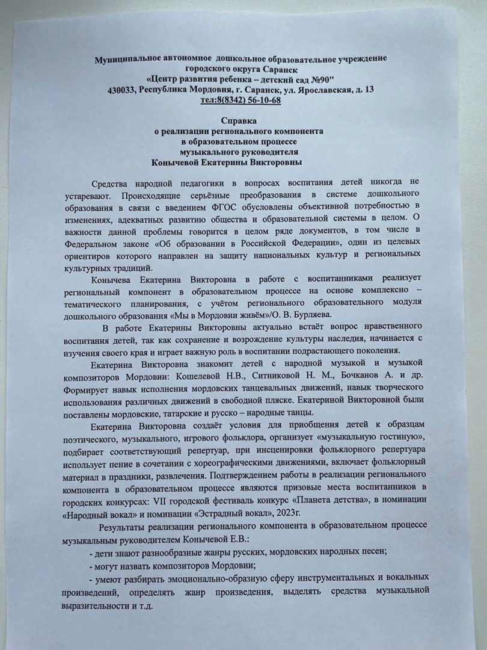
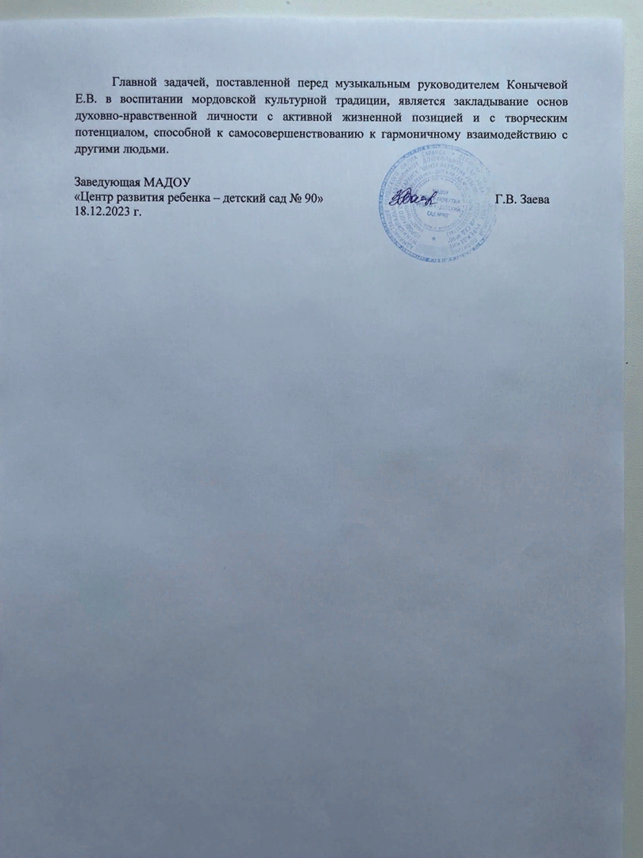
Реализация регионального компонента в образовательном процессе

Slide 18
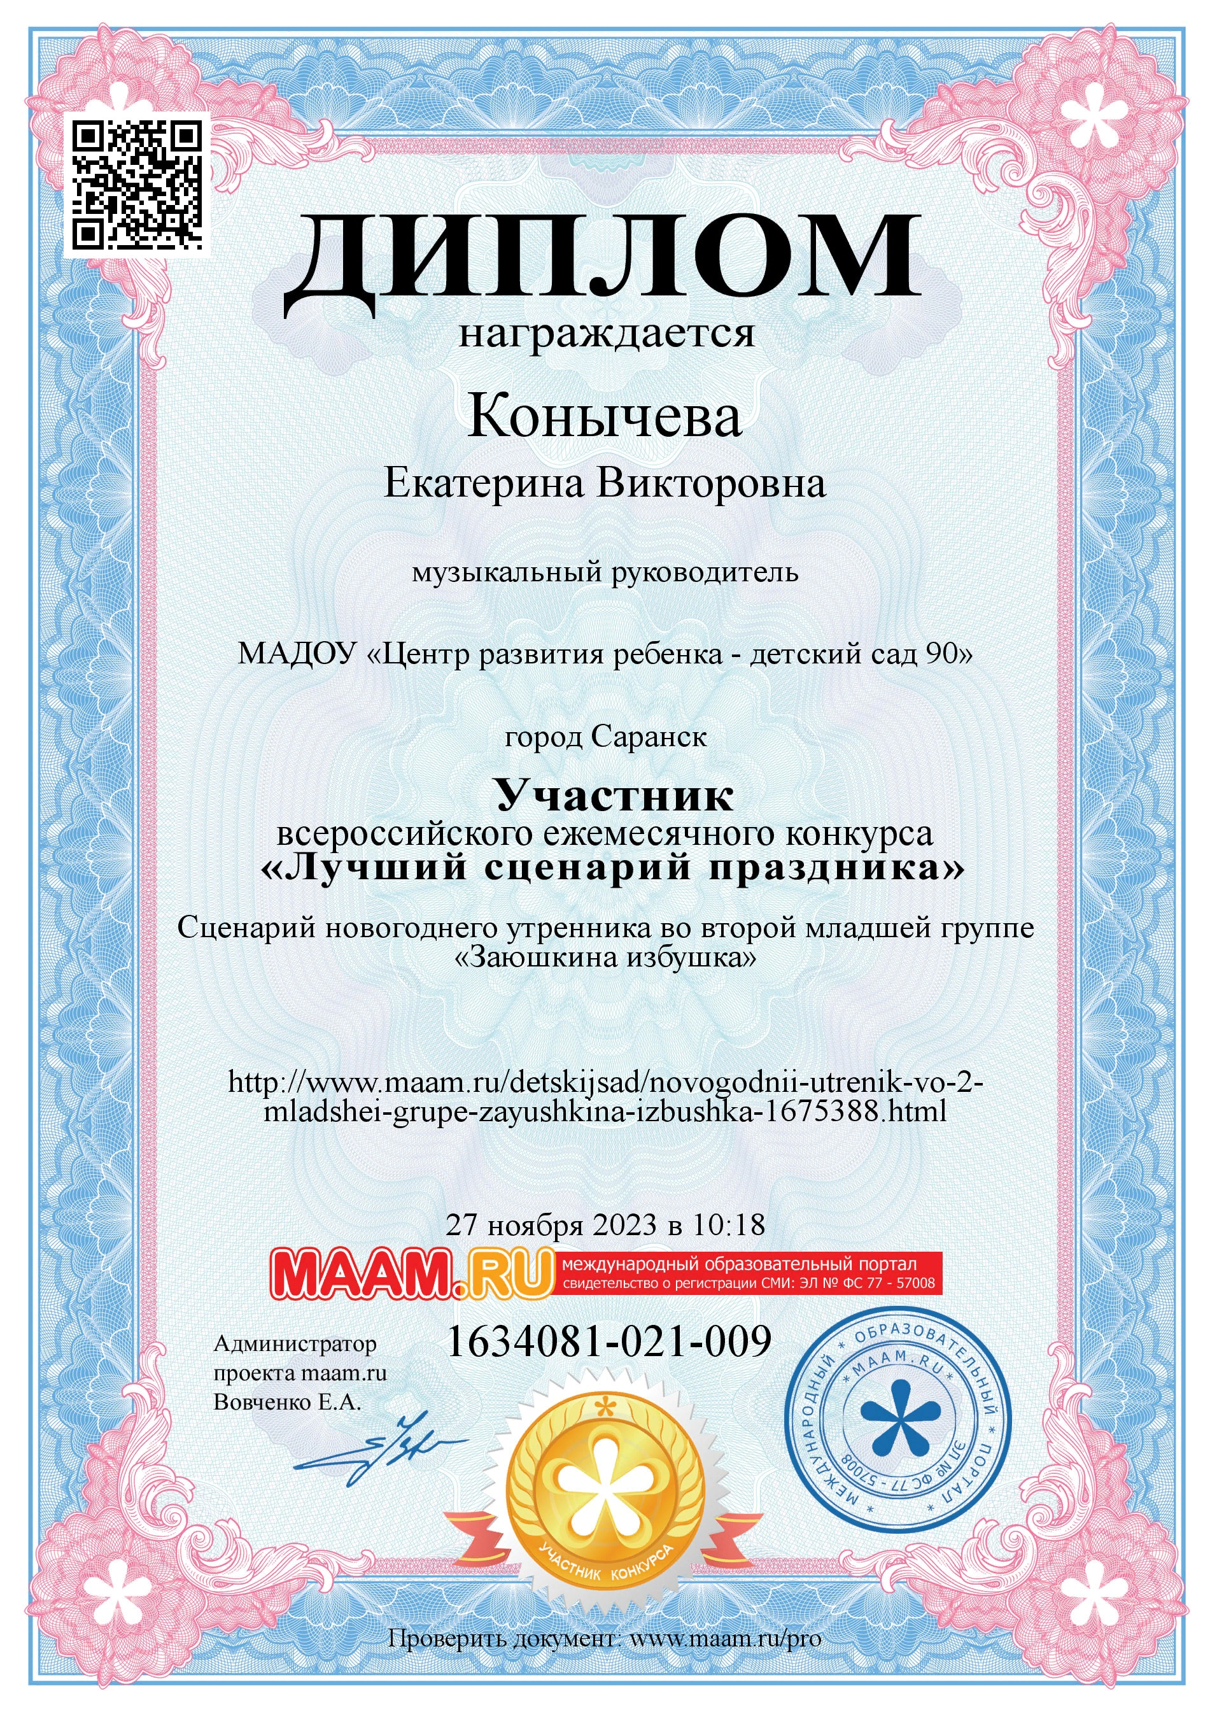
Участие педагога в профессиональных конкурсах
В сети интернет

Slide 19
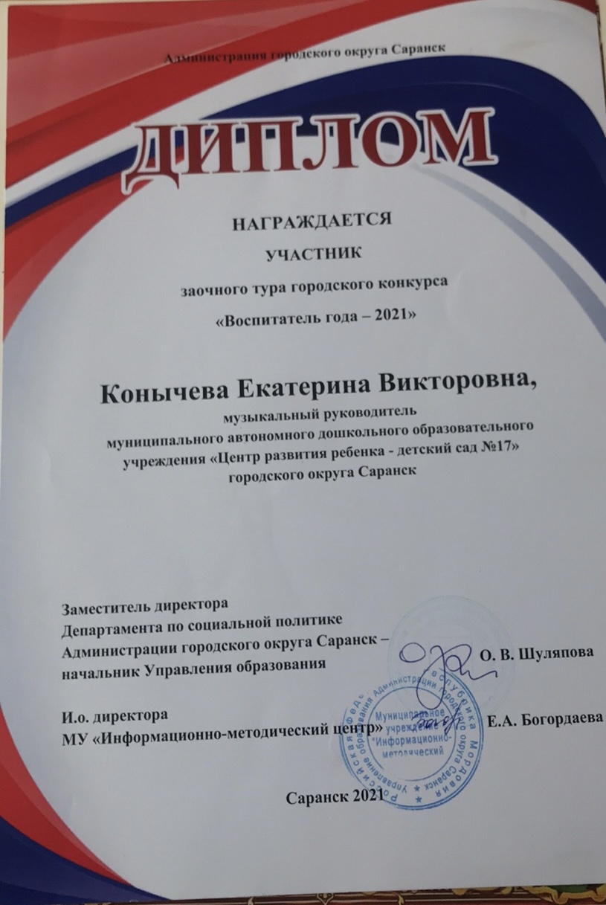
Участие в очных муниципальных конкурсах

Slide 20
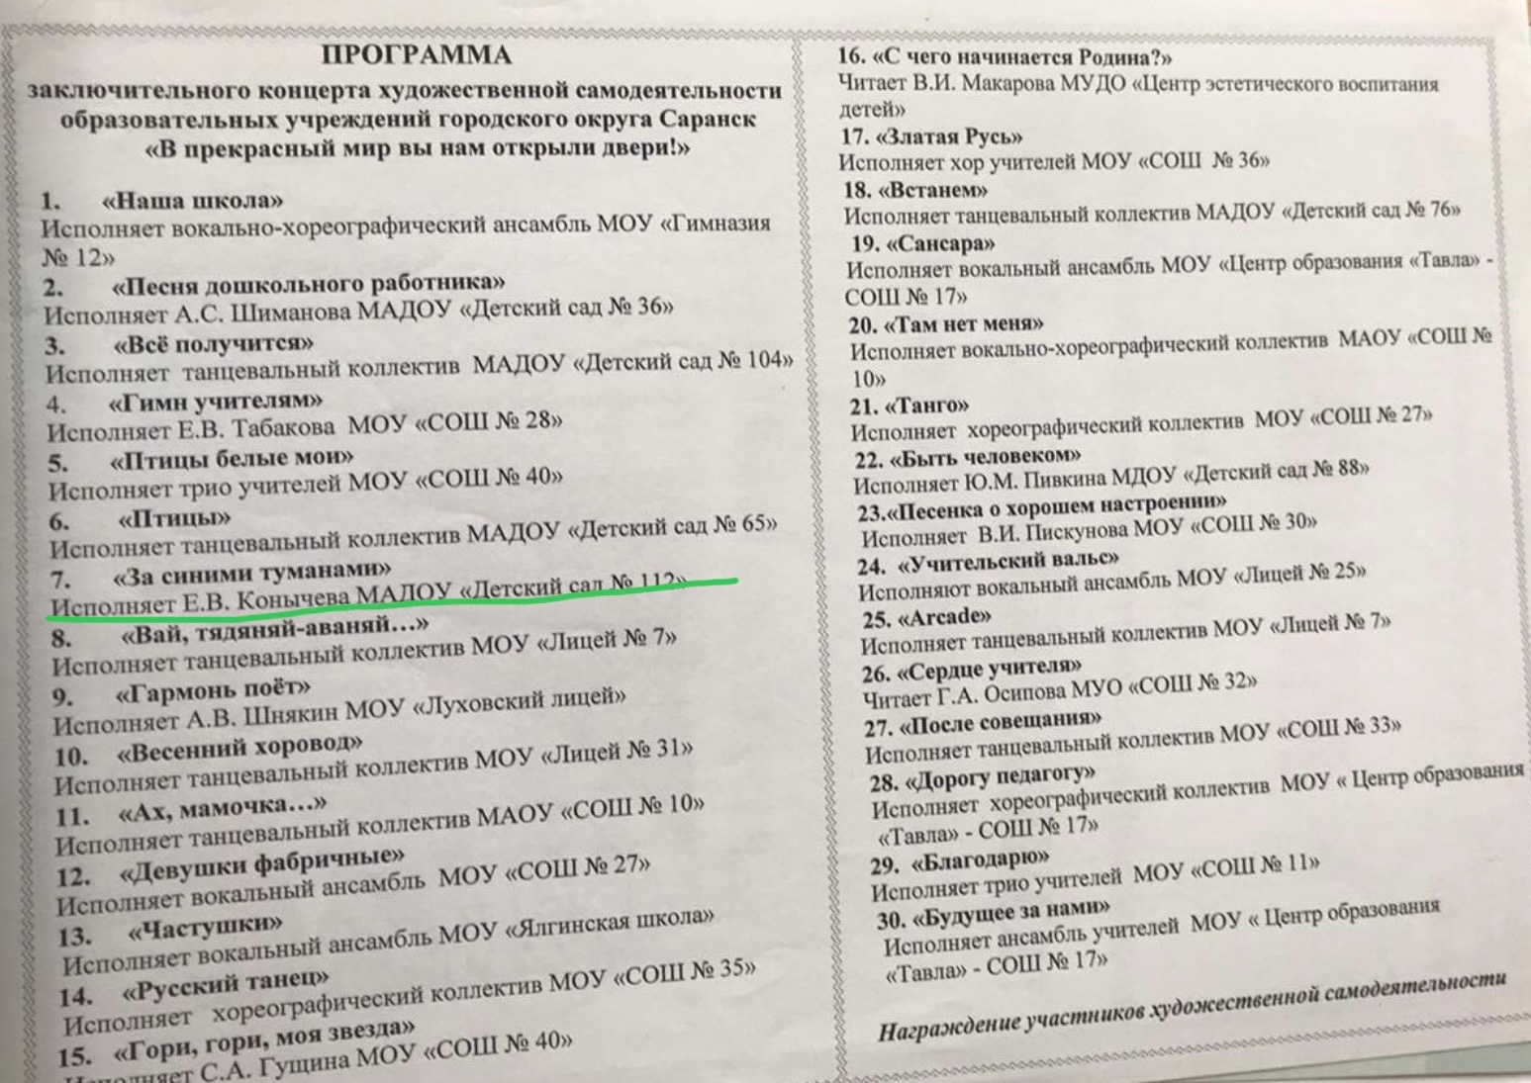
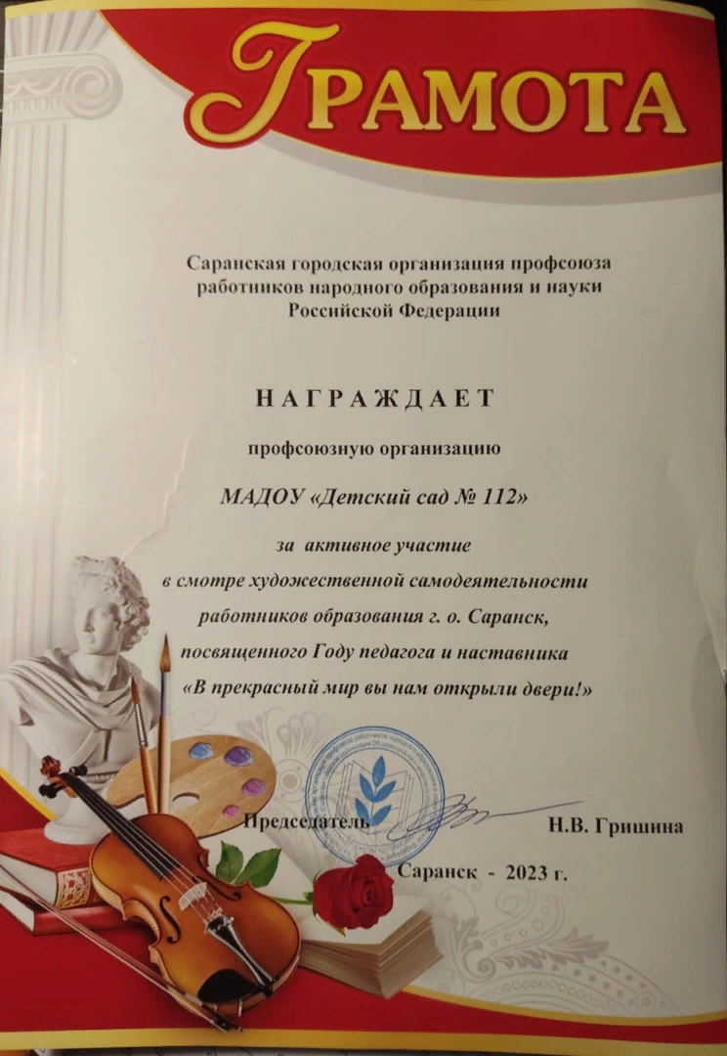

Slide 21
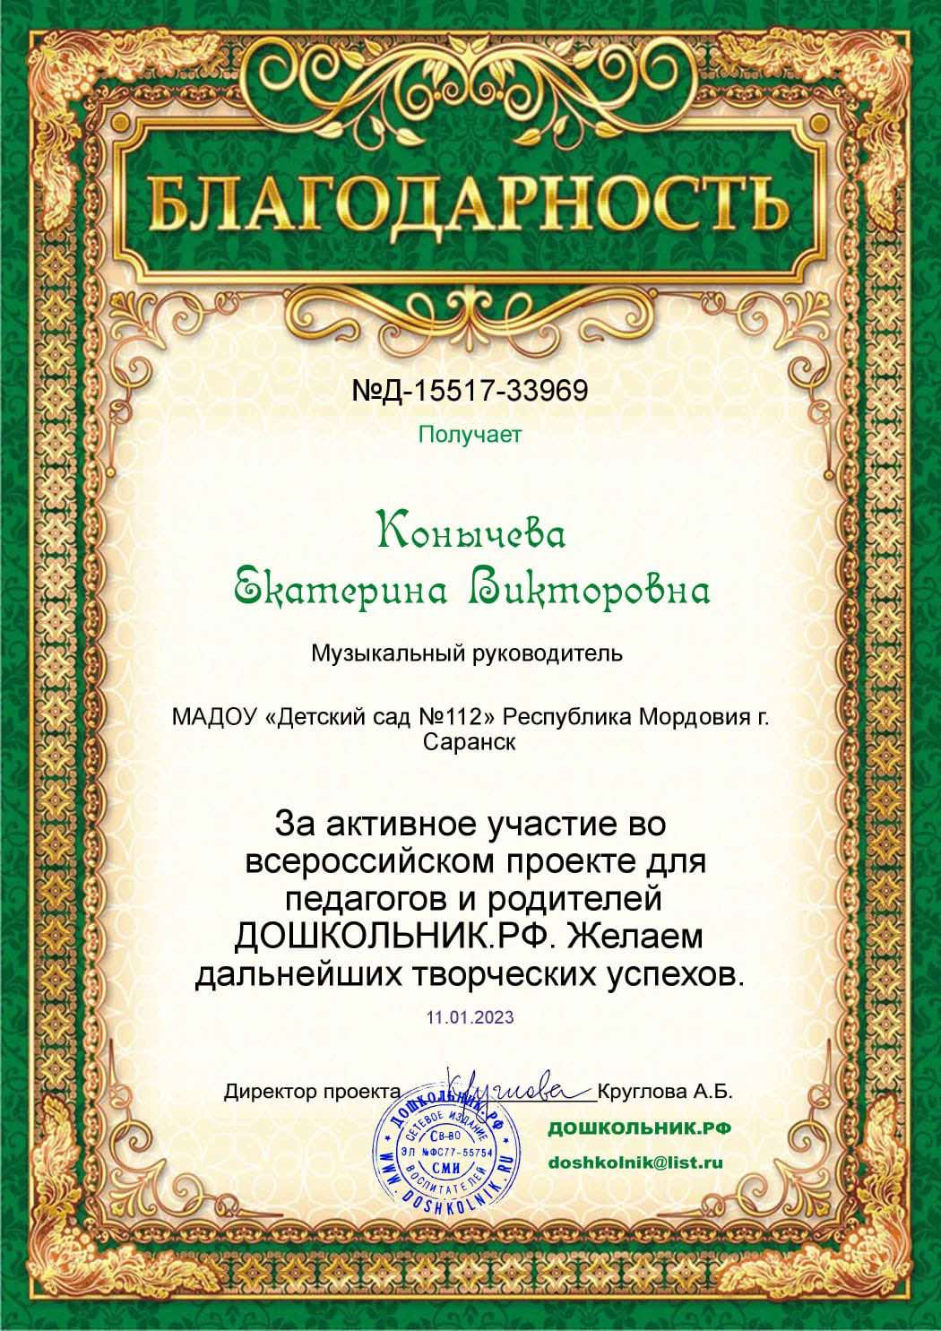
Награды и поощрения
Поощрение Сети интернет

Slide 22
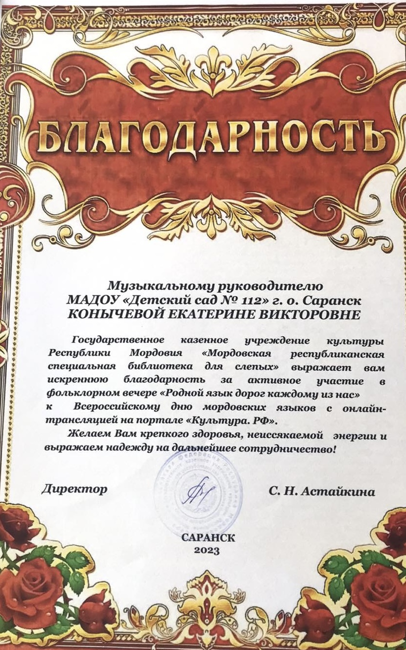
Поощрения муниципального уровня

Slide 23
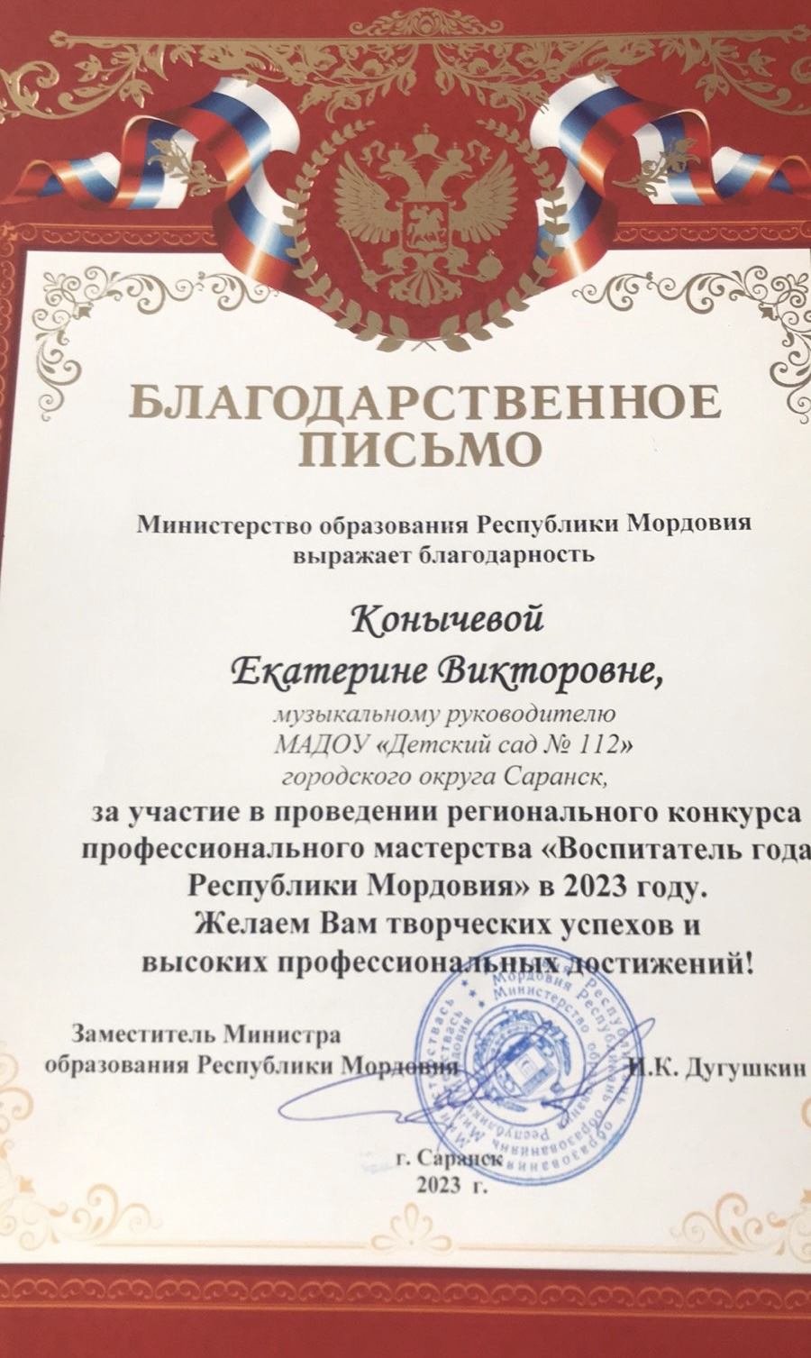
Поощрения республиканского уровня

